Slide 1

第九章 宏观经济的基本
指标及其衡量

Slide 2

第九章 宏观经济的基本指标及其衡量
第一节 国内生产总值
第二节 价格水平及其衡量
第三节 失业及其衡量
第四节 本章评析

Slide 3
第九章 宏观经济的基本指标及其衡量
第一节 国内生产总值
  GDP的含义
  GDP的衡量
  名义GDP与实际GDP
  与GDP相关的其他指标

Slide 4
第一节 国内生产总值
一、GDP的含义
  GDP（Gross Domestic Product）是指一定时期内在一国（或地区）境内生产的所有最终产品与服务的市场价值总和。
    第一，GDP是一个市场价值概念。
    第二，GDP衡量的是最终产品和服务的价值，中间产品和服务价值不计入GDP。
    第三，GDP是一国（或地区）范围内生产的最终产品和服务的市场价值。
    第四，GDP衡量的是一定时间内的产品和服务的价值。

Slide 5
第一节 国内生产总值
全球经济中的中国比重（GDP）：中国崛起
200年前，大清帝国极盛时期(1800 年)，中国的产品占全球总量的33%，欧洲占28%，美国只占0.8%；
100年前，中国占全球生产总量的6.2%；
1955年，GDP尚占世界总数4.7%；
1997年，占全球GDP的比例跌至3.5%
2004年，占全球GDP比例为3.8％（或4.4％）
2007年，占全球GDP比例为6%。
2009年，占全球GDP比例为8.6%
2010年，占全球GDP比例为9.5%

Slide 6
第一节 国内生产总值
理解人均GDP
2010年
中国GDP为39.5万亿元，（6.5）折合6.077万亿美元。
按13.5亿人口，人均3万元
实际到手的收入约：30000×６０％＝18000元；
一个四口之家的平均收入为7.2万元左右
2011
中国GDP为47万亿元，折合7.485万亿美元。
按14亿人口，人均3.37万元，5346美元。
实际到手的收入约：33700×６０％＝20200元；
一个四口之家的平均收入为8万元左右
已经是中等收入国家

Slide 7
第一节 国内生产总值
二、GDP的衡量
  增值法
  收入法
  支出法
  绿色GDP
Rule for accounting GDP:
All production
Avoiding double accounting
Depreciation double accounted

Slide 8
第一节 国内生产总值
增值法
  增值法是从生产角度衡量GDP的一种方法。
    基本思想：通过加总经济中各个产业的产品和服务的价值来求得GDP核算值。
    企业的增值=企业产出价值-企业购买中间产品价值

Slide 9
第一节 国内生产总值
例如：假设一家麦当劳店以0.5美元的价格从一个牧场主手里购买了1/4磅的牛肉，然后以1.5美元的价格卖出一个汉堡包。在这个例子中，麦当劳店的增值是多少？
  麦当劳店的增值是：1.5-0.5=1（美元）

Slide 10
第一节 国内生产总值
Production Phase | Value | Value added
Cotton | 100 | 100
Cotton yarn | 200 | 100
Cotton fabric | 400 | 200
Dresses | 1000 | 600
Value in total | 1700 | 1000
GDP =该国境内所有企业的增值之和

Slide 11
第一节 国内生产总值
收入法
收入法是用要素收入即企业生产成本核算GDP的一种方法。
  例如：根据增值法，汽车零售商的增值就是汽车销售收入和批发成本的差额，这些差额必定会成为某些人的收入。包括：汽车零售商支付给销售人员和技工的工资、租金、贷款利息、利润。
  这样，全部增值以工资、租金、利息和利润的形式出现在收入流中。
  严格来讲，以收入法核算GDP还应包括：间接税、折旧、公司未分配利润等。

Slide 12
第一节 国内生产总值
收入法
  GDP =工资+利息+利润+租金+间接税和企业转移 支付+折旧

Slide 13
第一节 国内生产总值
支出法
支出法是通过衡量在一定时期内整个社会购买最终产品和服务的总支出来核算GDP的一种方法。
GDP = 消费 +投资+政府购买+ 净出口

Slide 14
第一节 国内生产总值
  一国经济对产品和服务需求的角度可以划分为四个部门：
    家庭部门
    企业部门
    政府部门
    国际部门

Slide 15
第一节 国内生产总值
家庭部门对最终产品和服务的支出被称为消费支出，简称消费（C）Consumption。
可分为三大部分：
  耐用品消费支出：购买小汽车、电视机等
  非耐用品消费支出：购买食品、服装等
  劳务消费支出：医疗、教育、旅游等支出

Slide 16
第一节 国内生产总值
企业部门的支出称为投资支出，简称投资（I）Investment。
投资是一定时期（如一年）增加到资本存量上的新的资本流量。资本存量指在经济中生产性资本的物质总量，包括厂房、设备和住宅等。资本存量的增加是投资的结果。

Slide 17
第一节 国内生产总值
  由于资本品的损耗造成的资本存量的减少成为折旧，为补偿或重新置换已消耗的资本进行的投资，称为重置投资。
  使资本存量出现净增加的投资被定义为净投资：
    净投资=当年年终资本存量-上年年终资本存量
    总投资=净投资+折旧

Slide 18
第一节 国内生产总值
总投资还可分为固定投资和存货投资
  固定投资：对新厂房、机器设备和住宅的购买。
  存货投资：指企业持有的存货价值的变化。
  当年存货投资=当年年终存货价值-上年年终存货价值

Slide 19
第一节 国内生产总值
政府部门购买产品和服务的支出定义为政府购买（G）Government purchase。
  包括政府提供国防、修建道路、开办学校等。
  政府支出包括政府购买和政府转移支付。但政府转移支付是对收入的再分配，并不直接用于交换产品和服务，所以不构成GDP的一部分。

Slide 20
第一节 国内生产总值
为衡量国际部门对一国产品和服务的支出，通常引入净出口（NX）Net Export这一概念。
  净出口定义为出口额与进口额的差额。出口额（X）Export是指本国向国际部门提供的产品和服务的总价值；进口额（M）Import是指从国际部门输入到本国的产品和服务的总价值。因此，对国际部门而言，只有净出口应计入总支出。

Slide 21
第一节 国内生产总值
  NX=X-M
  当NX＞0时，一国经济存在贸易盈余或贸易顺差；
  当NX＝0时，一国经济达到贸易平衡；
  当NX＜0时，一国经济存在贸易赤字或贸易逆差。

Slide 22
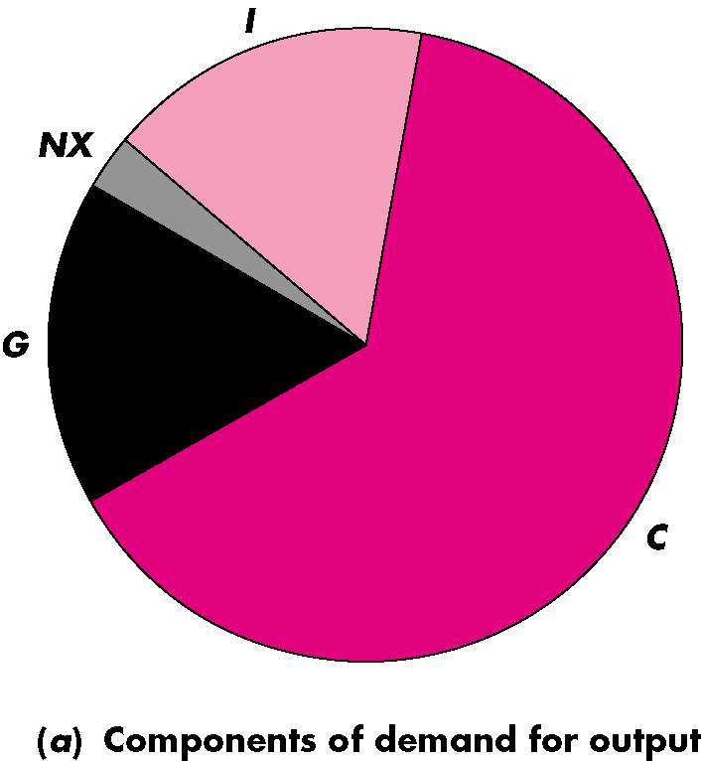
第一节 国内生产总值
支出法
GDP=C+I+G+NX

Slide 23
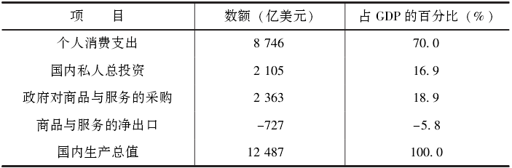
第一节 国内生产总值
2005年美国GDP和总支出的构成

Slide 24
第一节 国内生产总值
美国2011年的需求构成
 | 总量(亿美元) | Per person | Percent of total
GDP | 15,0877 | 4,8204 | 100%
消费 | 10,7226 | 3,4258 | 71.7
投资 | 1,9136 | 6114 | 12.7
政府购买 | 3,0297 | 9680 | 20.1
净出口 | -5782 | -1847 | -3.8

Slide 25
第一节 国内生产总值
 | 中国外贸依存度：外贸占GDP比重
 | 2001 | 2004 | 2006 | 2007 | 2009 | 2010
进出口 | 43.95% | 69.3% | 65.75％ | 67.05% | 44.28% | 50.16%
出口 | 22.94% | 35.6% | 36.19％ | 37.57% | 24.11% | 26.62%
进口 | 21% | 33.7% | 28.44％ | 29.48% | 20.17% | 23.53%
净出口 | 1.94% | 1.92% | 6.63％ | 8.09% | 3.93% | 3.09%

Slide 26
第一节 国内生产总值
一种新的衡量方法：
绿色国内生产总值（绿色GDP，GGDP）
＝GDP－能源等自然资源消耗－环境破坏
绿色国内生产净值（绿色NDP，EDP）
＝NDP－能源等自然资源消耗－环境破坏
＝GDP－折旧（物质资本损耗）
－能源等自然资源消耗－环境破坏

Slide 27
第一节 国内生产总值
开放经济-四部门经济：家庭、企业、政府、国际
三部门经济：家庭、企业、政府
封闭经济
二部门经济：家庭、企业

Slide 28
第一节 国内生产总值
三、名义GDP与实际GDP
  名义GDP是用生产产品和服务的当年价格计算的全部最终产品和服务的市场价值。
  实际GDP是选定某一时期作为基期，然后以基期价格核算出的某年所生产的全部最终产品和服务的市场价值。
    实际GDP剔除了价格影响因素，能够反映实际产量的变动，是一个更明确的经济福利衡量指标。

Slide 29
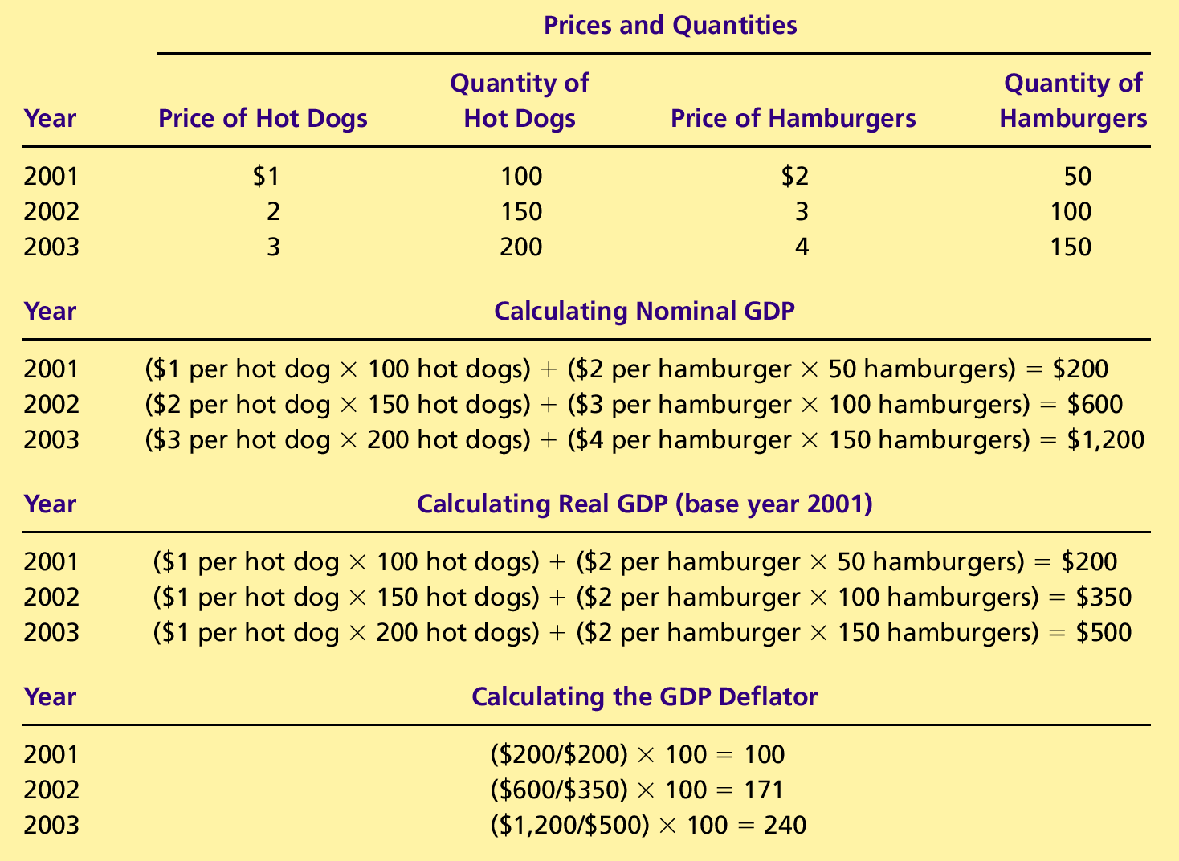
第一节 国内生产总值

Slide 30
第一节 国内生产总值
将一国某一年的实际GDP除以该国人口数，可得到该国该年的人均GDP。
  人均实际GDP既可以被用来纵向比较一国经济在不同时期的发展状况，又可以用来横向比较不同国家的生活水平差异。

Slide 31
第一节 国内生产总值
理解人均GDP
2010年
中国GDP为39.5万亿元，（6.5）折合6.077万亿美元。
按13.5亿人口，人均3万元
实际到手的收入约：30000×６０％＝18000元；
一个四口之家的平均收入为7.2万元左右
2011
中国GDP为47万亿元，折合7.485万亿美元。
按14亿人口，人均3.37万元，5346美元。
实际到手的收入约：33700×６０％＝20200元；
一个四口之家的平均收入为8万元左右
已经是中等收入国家

Slide 32
第一节 国内生产总值
四、与GDP相关的其他指标
  国民生产总值（GNP）Gross National Product，是经济社会（一国或地区）成员在一定时期运用生产要素所生产的全部最终产品和服务的市场价值。
    GNP的核算遵循国民原则，即凡是本国国民所创造的收入，不管生产要素是否在国内，都被计入本国GNP中。

Slide 33
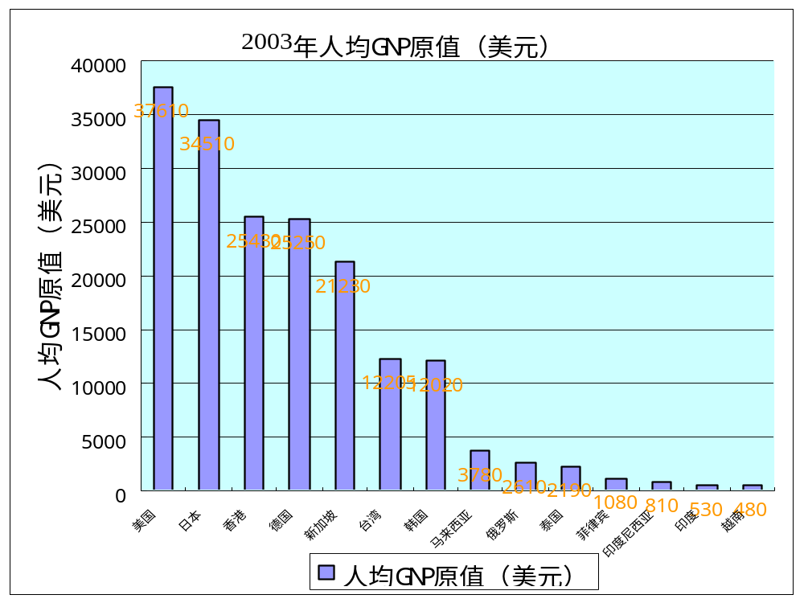
第一节 国内生产总值

Slide 34
第一节 国内生产总值
    GNP和GDP的关系可表示为：
    GNP=GDP+本国公民在国外的要素收入额-国外公民在本国的要素收入额

Slide 35
第一节 国内生产总值
2002年一些国家和地区的人均GNP比较
国家或地区 | 人均GNP |  | 按购买力平价折算的人均GNP
 | 数值（美元） | 世界排名 | 数值（美元） | 世界排名
低收入国家或地区 | 430
中低收入国家或地区 | 1400
中等收入国家或地区 | 1850
中上收入国家或地区 | 5110
高收入国家或地区 | 26490
美国 | 35400 | 6 | 36110 | 4
日本 | 43239 | 2 | 27380 | 20
中国 | 960 | 136 | 4520 | 125
中国香港 | 24690 | 16 | 27490 | 18
韩国 | 9930 | 53 | 16960 | 51
新加坡 | 20690 | 27 | 23730 | 31

Slide 36
第一节 国内生产总值
国家或地区(2005) | 人均GNP |  | 按购买力平价计算的人均GNP
 | 数值（美元） | 世界排名 | 数值（美元） | 世界排名
低收入国家 | 580 |  | 2486
中低收入国家 | 1918 |  | 6313
中等收入国家 | 2130 |  | 6575
中高收入国家 | 5625 |  | 10924
高收入国家 | 35130 |  | 32524
印度 | 720 | 159 | 3460 | 144
中国 | 1740 | 128 | 6600 | 107
俄罗斯 | 4460 | 90 | 10640 | 78
韩国 | 15830 | 49 | 21850 | 46
新加坡 | 27490 | 29 | 29780 | 25
香港 | 27670 | 28 | 34670 | 10
美国 | 43740 | 7 | 41950 | 3
日本 | 38980 | 11 | 31410 | 19

Slide 37
第一节 国内生产总值
2008年一些国家和地区的人均GNI比较
国家或地区 | 人均GNI |  | 按PPP折算人均GNI
 | 数值（美元） | 世界排名 | 数值（美元） | 世界排名
低收入国家或地区 | 523 |  | 1354
中等收入国家或地区 | 3251 |  | 6133
中低收入国家或地区 | 2073 |  | 4589
中上收入国家或地区 | 7852 |  | 12208
高收入国家或地区 | 39687 |  | 37665
美国 | 47930 | 15 | 48430 | 11
日本 | 38130 | 31 | 35190 | 33
新加坡 | 34760 | 33 | 47940 | 12
中国香港 | 31420 | 37 | 43960 | 15
韩国 | 21530 | 49 | 27840 | 43
中国 | 2940 | 127 | 6010 | 122

Slide 38
第一节 国内生产总值
国民生产净值（NNP）Net National Product，是国民生产总值减去在生产产品过程中消耗掉的资本量的价值。
  NNP=GNP-折旧

Slide 39
第一节 国内生产总值
国民收入（NI）National Income，是指一国全部生产要素在一定时期内提供服务所获得的报酬的总和，即工资、利息、租金和利润的总和。国民收入这一指标衡量经济中的所有人赚到了多少钱。
  NI=NNP-间接税-企业转移支付+政府对企业的补贴

Slide 40
第一节 国内生产总值
个人收入（PI）Personal Income，是指个人得到的收入。
  PI=NI-公司未分配利润-公司所得税和社会保险税+政府转移支付
  个人可支配收入=PI-个人所得税

Slide 41
第一节 国内生产总值
 | Depreciation
Gross Domestic Product |  | Indirect tax
 | Net Domestic Product |  | Retained profit.Corporate profit tax.Social insurance
 |  | National Income |  | Personal income tax.Non tax payment
 |  |  | Personal Income | Disposable Personal Income
 |  | Subsidies to firms
 |  |  | Transfer from gov. Net interest from gov.

Slide 42
第九章 宏观经济的基本指标及其衡量
第二节 价格水平及其衡量
  一组物品价格的衡量问题
  衡量价格水平的主要指标
  通货膨胀的含义

Slide 43
第二节 价格水平及其衡量
一、一组物品价格的衡量问题
  一个经济体所涉及的产品和服务数量众多，各种产品和服务的价格变化也千差万别，如何从总体上描述经济体重各种产品和服务的价格走向和趋势？
价格水平：是经济中特定范围内的产品和服务价格的总体水平，它是衡量货币购买力或货币所能购买的产品和服务数量的指标。

Slide 44
第二节 价格水平及其衡量
二、衡量价格水平的主要指标
  价格指数是同一组产品和服务在某一年的费用额同它在某一设定的基准年度（基年）的费用额的比率。
    基年的指数通常定为100，如果以后该组产品和服务的价格上涨，则指数相应地上升。
    常用的价格指数有两个：GDP平减指数和消费价格指数。

Slide 45
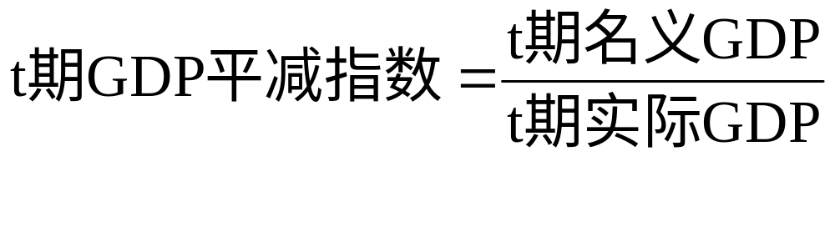
第二节 价格水平及其衡量
GDP平减指数公式：
如下：
GDP Deflator = (nominal GDP / real GDP) × 100
Q_{t}¹P_{t}¹ + Q_{t}²P_{t}²+ Q_{t}³ P_{t}³ + ……
= ————————————— ×100
Q_{t}¹P₀¹ + Q_{t}²P₀²+ Q_{t}³ P₀³ + ……

Slide 46
第二节 价格水平及其衡量
消费价格指数（CPI）Consumer Price Index，是对城市消费者购买一组固定的消费性产品与服务所支付平均价格的度量指标。
  CPI在某一时期被定义为100，这一时期称为基期。
  编制CPI包括以下三个步骤：
  选定CPI“篮子”产品；
  进行月度价格调查；
  计算CPI

Slide 47
第二节 价格水平及其衡量
对于步骤③，又可分为三步：
  第一步，得出在基期价格下CPI“篮子”产品的成本；
  第二步，得出在现期价格下CPI“篮子”产品的成本；
  第三步，计算基期和限期的CPI。

Slide 48
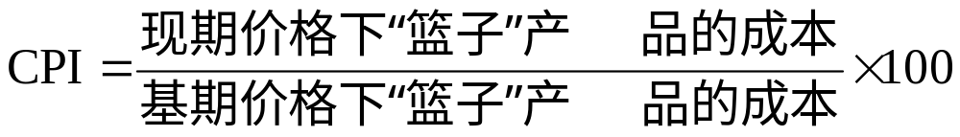
第二节 价格水平及其衡量
计算CPI的公式：
如下：
W¹P_{t}¹ + W² P_{t}²+ W³ P_{t}³ + ……
CPI = ————————————— ×100
W¹P₀¹ + W² P₀²+ W³ P₀³ + ……

Slide 49
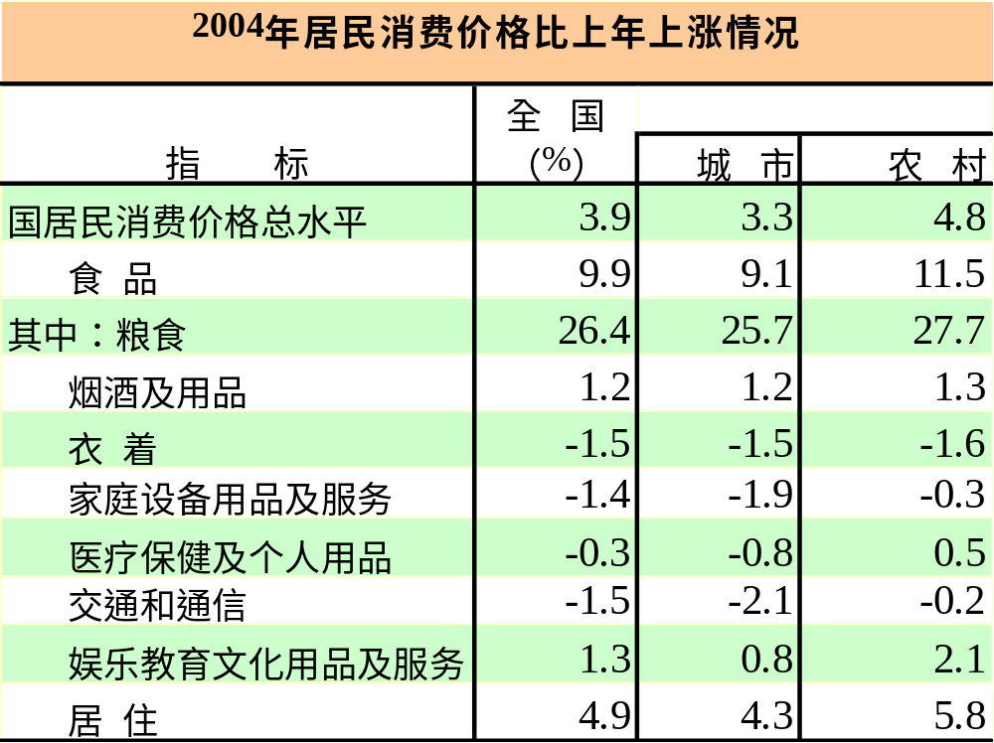
第二节 价格水平及其衡量

Slide 50
第二节 价格水平及其衡量
GDP平减指数和CPI的区别：
  首先，GDP平减指数衡量所生产的所有产品与服务的价格，而CPI只衡量消费者购买的产品与服务的价格。因此，企业或政府购买的产品价格上升将反映在GDP平减指数上，但并不反映在CPI上。
  其次，GDP平减指数只包括国内生产的产品，CPI则包括在国外生产，但在国内销售的产品。因此，日本制造并在美国销售的丰田汽车的价格上升会影响美国的CPI，但并不影响美国GDP平减指数。

Slide 51
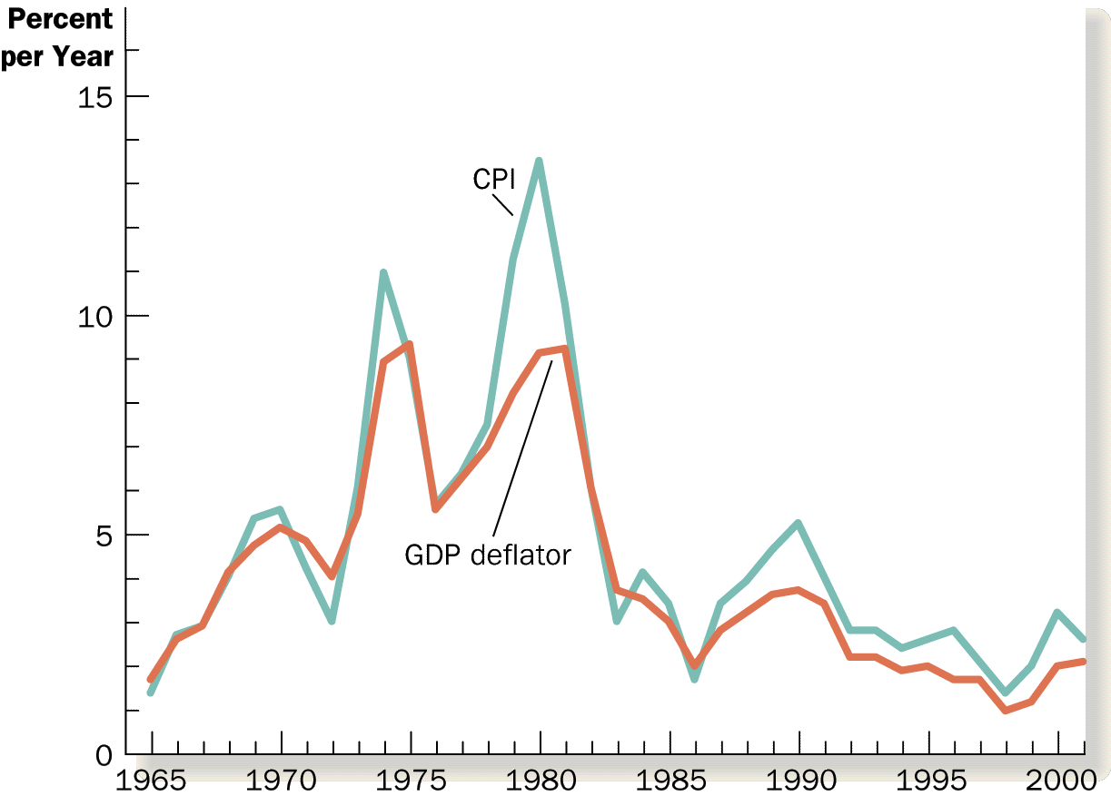
第二节 价格水平及其衡量
Two Measures of Inflation

Slide 52
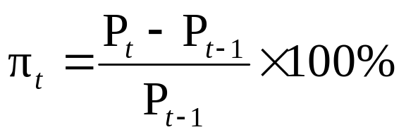
第二节 价格水平及其衡量
三、通货膨胀的含义
  通货膨胀是指一个经济体在一定时期内价格水平持续地上升的情况。
  通货膨胀率被定义为从一个时期到另一个时期价格水平变动的百分比，反映通货膨胀程度。
  式中，π_{t}表示t时期的通货膨胀率，P_{t}表示t时期的价格水平， P_{t-1}表示（t-1）时期的价格水平。

Slide 53
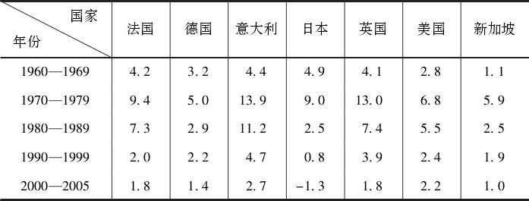
第二节 价格水平及其衡量
部分国家1960-2005年年均通货膨胀率（%）

Slide 54
第九章 宏观经济的基本指标及其衡量
第三节 失业及其衡量
  劳动力的构成
  失业的简单分类
  充分就业和自然失业率

Slide 55
第三节 失业及其衡量
一、劳动力的构成
  以美国为例：
  首先，美国人口被划分为劳动年龄人口和非劳动年龄人口；
  其次，劳动年龄人口可划分为劳动力和非劳动力。

Slide 56
第三节 失业及其衡量
就业者VS失业者VS非劳动力
就业者
  只要被调查者在调查前一周内符合一下任意一种情况，就认为该被调查者属于就业人口：
  至少有偿劳动1小时，或者为其家族企业无偿劳动多于15小时；
  虽然不工作，但只是临时离开工作岗位或企业。

Slide 57
第三节 失业及其衡量
失业者
  在调查前一周内，被调查者没有工作但有工作能力，在调查前四周曾经努力寻找工作或正在等待重新获得曾经被解雇的工作岗位。
非劳动力
  不符合以上标准的劳动年龄人口既不属于就业，也不属于失业。

Slide 58



第三节 失业及其衡量

Slide 59
第三节 失业及其衡量
  失业率是衡量经济健康程度的一个指示器。失业率过高，意味着该国将有许多人不能养活自己，并且许多劳动者不能为国家的产出作贡献。
  失业率指标还可以用来衡量企业雇用劳动者时面临的困难程度。这一程度被称为劳动力市场紧张程度。

Slide 60
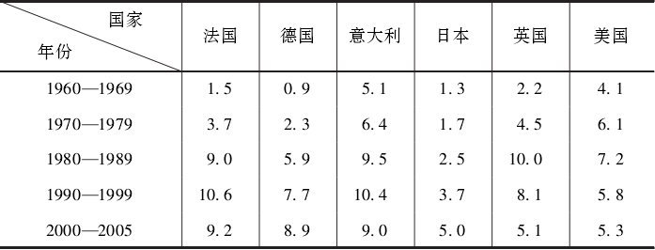
第三节 失业及其衡量
部分国家1960-2005年年均失业率（%）

Slide 61
第三节 失业及其衡量
二、失业的简单分类
  按照西方劳动经济学的传统分类，失业可以分为四种类型：摩擦性失业、结构性失业、季节性失业和周期性失业。

Slide 62
第三节 失业及其衡量
摩擦性失业是指由于正常的劳动力周转所造成的失业。
  产生原因：在一个经济体中信息是不完全的，失业人员和职位空缺的雇主之间的信息在相互搜寻过程中需要花费一些时间。
  摩擦性失业在一个经济体中总是存在的。
  例如：从开始找工作到找到工作期间的失业情况。

Slide 63
第三节 失业及其衡量
结构性失业是指由于技术或经济结构变化导致工作所需技能或工作地域变化所带来的失业。
  在以下两种情况下产生：
  一是在某一特定地区，劳动力市场上所需要的技能与劳动者实际供给的技能之间出现了不匹配的现象，即职业不平衡。
  二是劳动力供给和劳动力需求在不同地区之间出现了不平衡的现象，即地区不平衡。
  结构性失业在一个经济体中总是存在的。

Slide 64
第三节 失业及其衡量
季节性失业是指由于季节性的气候变化所导致的事业。
  通常，季节性失业在冬季时增加，而在春夏时期减少。
  季节性失业在一个经济体中总是存在的。
  例如：生产冰棍的企业可能在冬季会裁减员工，造成失业。

Slide 65
第三节 失业及其衡量
周期性失业又称需求不足性失业，是指一个经济周期内随经济衰退而上升，随经济扩张而下降的波动性失业。
  当一个经济体中的总需求下降，进而引起劳动力需求下降时，周期性失业就出现了。
  周期性失业是政府最为关注的失业，也是宏观经济学研究的主要失业类型。
  例如：08年经济危机期间造成的失业。

Slide 66
第三节 失业及其衡量
三、充分就业和自然失业率
  当一个经济体中不存在周期性失业，所有失业都是摩擦性、结构性和季节性的，则该经济体达到了充分就业。
  充分就业情况下的失业率被称为自然失业率。
  潜在GDP是指在现有资本和技术水平条件下，一个经济体在充分就业状态下所能生产的GDP。反映的是经济处于充分就业时的实际GDP水平。

Slide 67
第九章 宏观经济的基本指标及其衡量
第四节 本章评析
  对GDP指标的评析
  对价格水平指标的评析
  对失业指标的评析

Slide 68
谢 谢！

